Slide 1


Slide 2
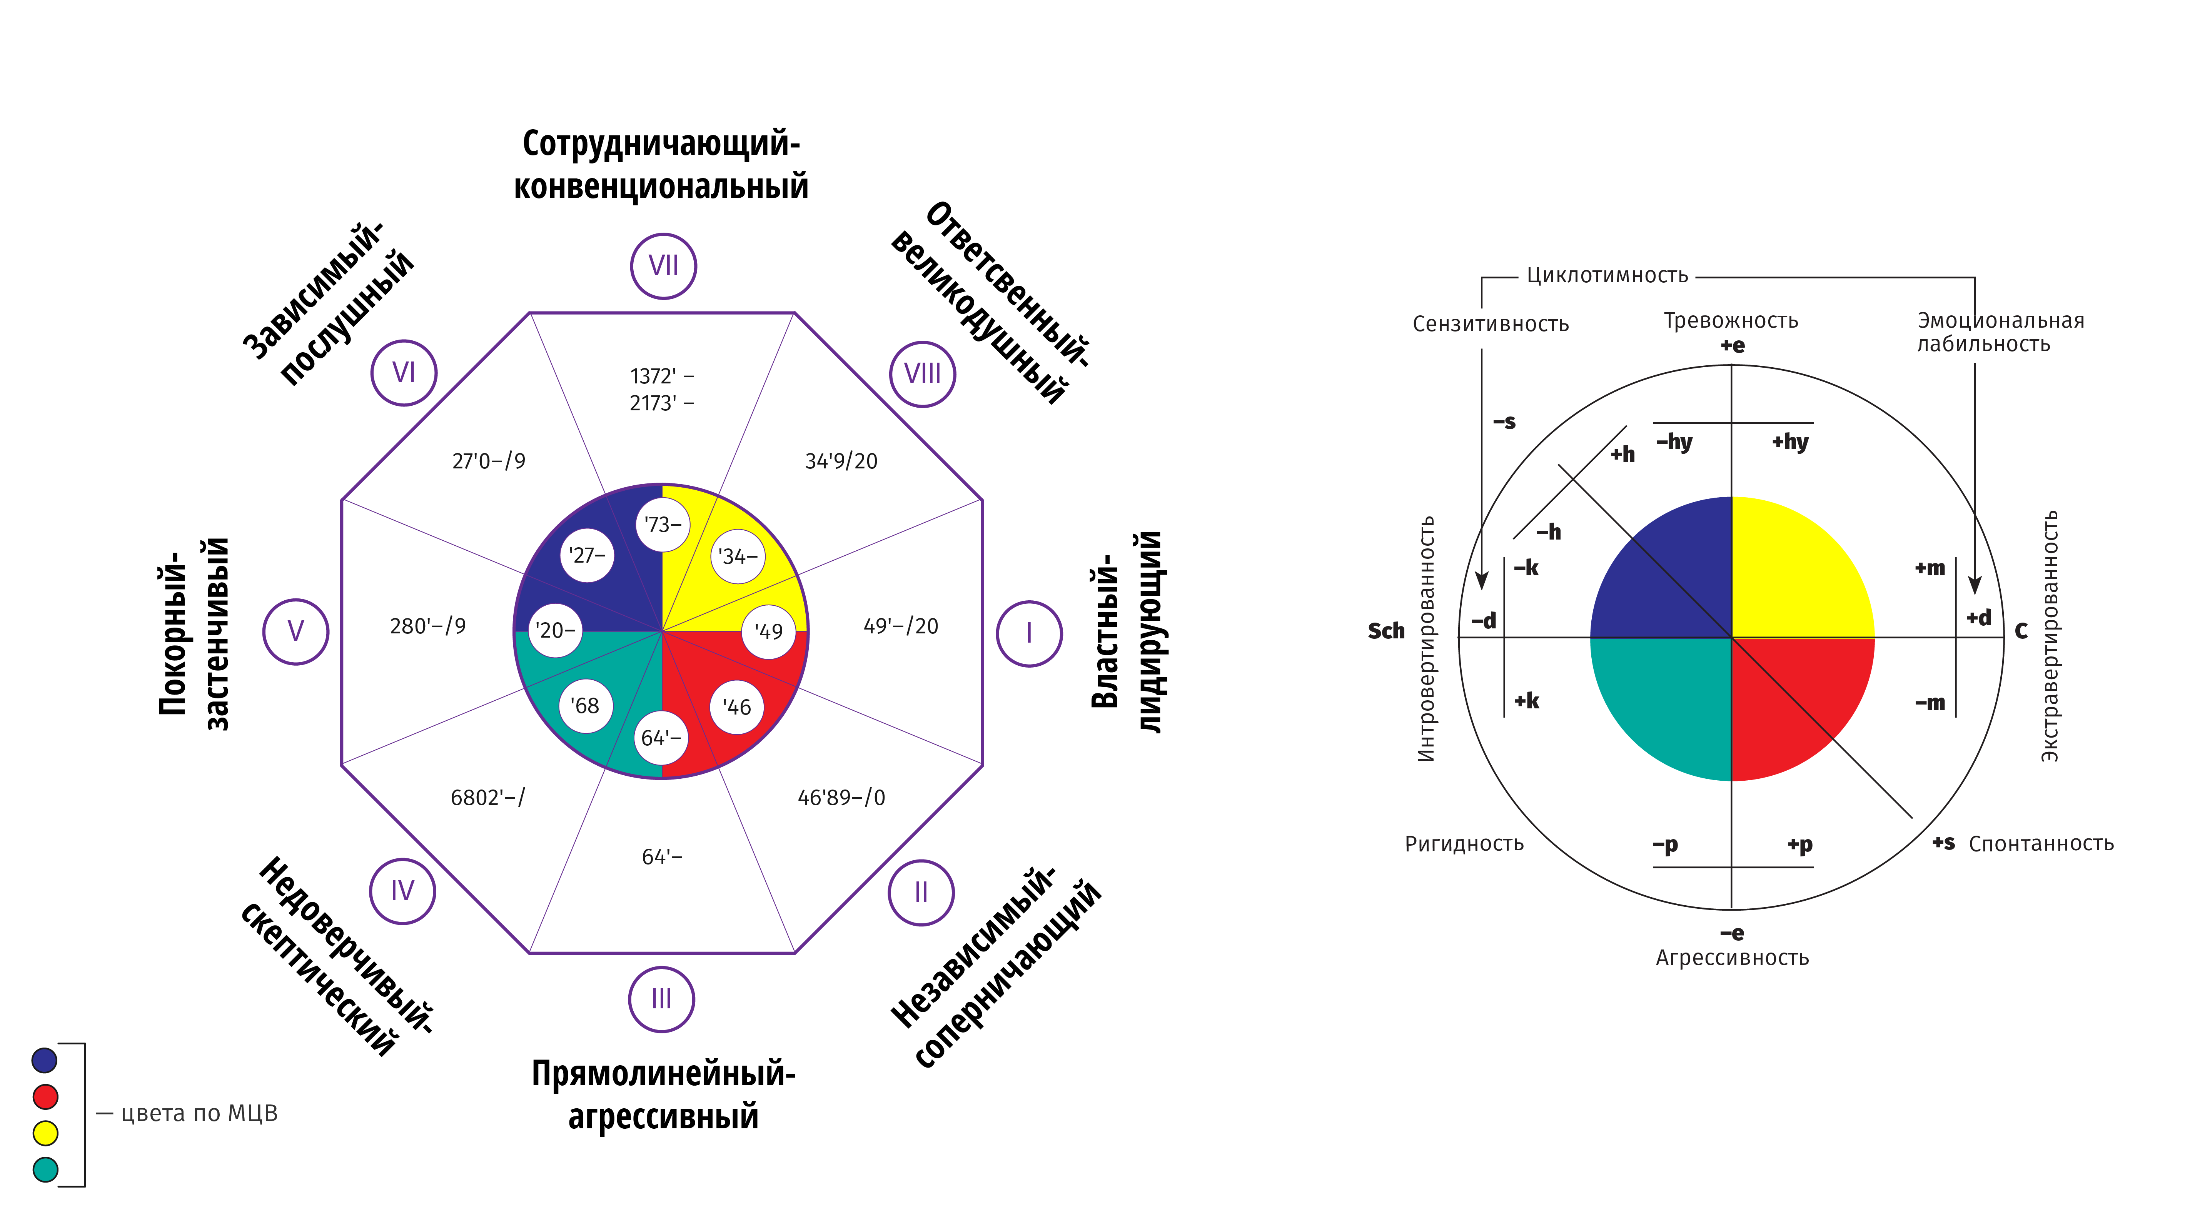
7
6
8
5
1
4
2
3
©Институт прикладной психологии

Slide 3
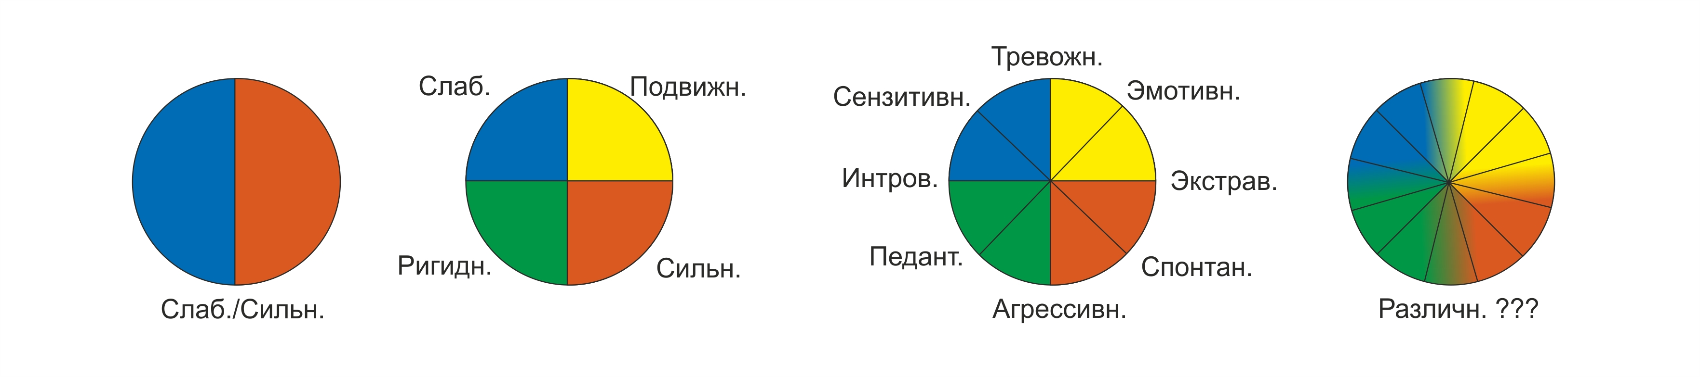
Ортогональные схемы
©Институт прикладной психологии

Slide 4
Интровертирован ность
Агрессивность
Спонтан ность
Эмотив ность
Экстраверсия
Сензитивность
Тревож ность
Педантичность
Туго
подвижные
Возбудимые
Лабильные
Тормозимые
Сильный
тип ВНД
Слабый
тип ВНД

Slide 5
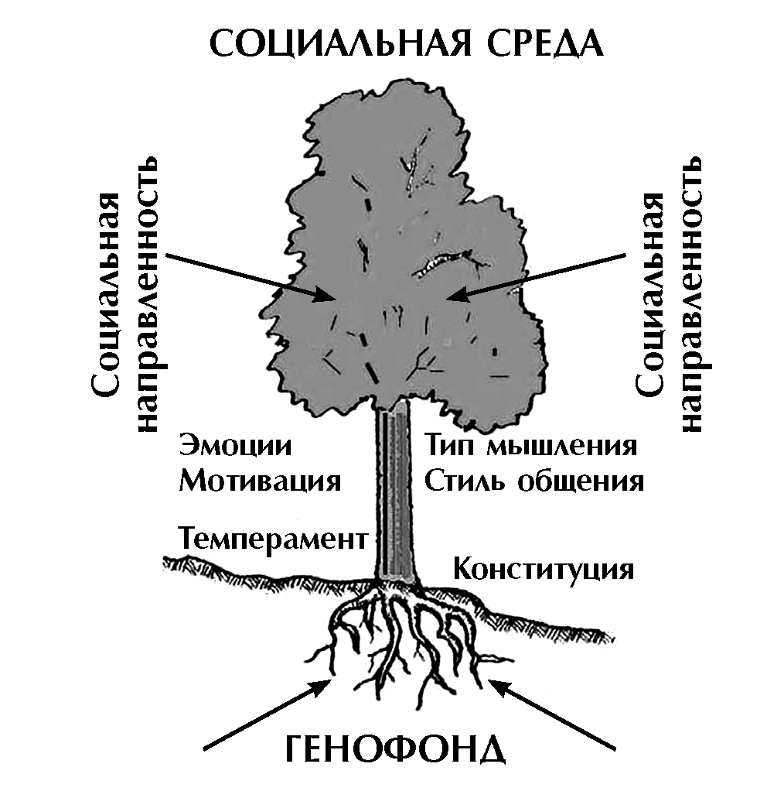
Влияние социума
Сфера интересов
Круг общения
Профессиональная занятость
Личность
Социальная активность
Характер
Темперамент
Генофонд

Slide 6
«Содержание» ведущих тенденций
Тип эмоционального реагирования | Когнитивный стиль
Ведущая мотивационная направленность | Стиль межличностного поведения
©Институт прикладной психологии

Slide 7

Эмоции
Оптимистичность/пессимистичность
Глубина/поверхностность
Подвижность/устойчивость
Преобладание рационального/эмоционального
©Институт прикладной психологии

Slide 8

Мотивация
Достижения/избегания
Аффилиации/внимания
Альтруистические/эгоистические тенденции
Удовлетворение экзистенциальных/социо-экономических потребностей
©Институт прикладной психологии

Slide 9

Когнитивный стиль
Наглядно-образный, художественный
Интуитивный, целостный, спекулятивный
Формально-логический, числовой
Вербально-аналитический, словесный
©Институт прикладной психологии

Slide 10

Стиль межличностного поведения
Конформность – неконформность
Компромиссность – конфликтность
Коммуникативность – индивидуализм
Лидерство – зависимость
©Институт прикладной психологии

Slide 11
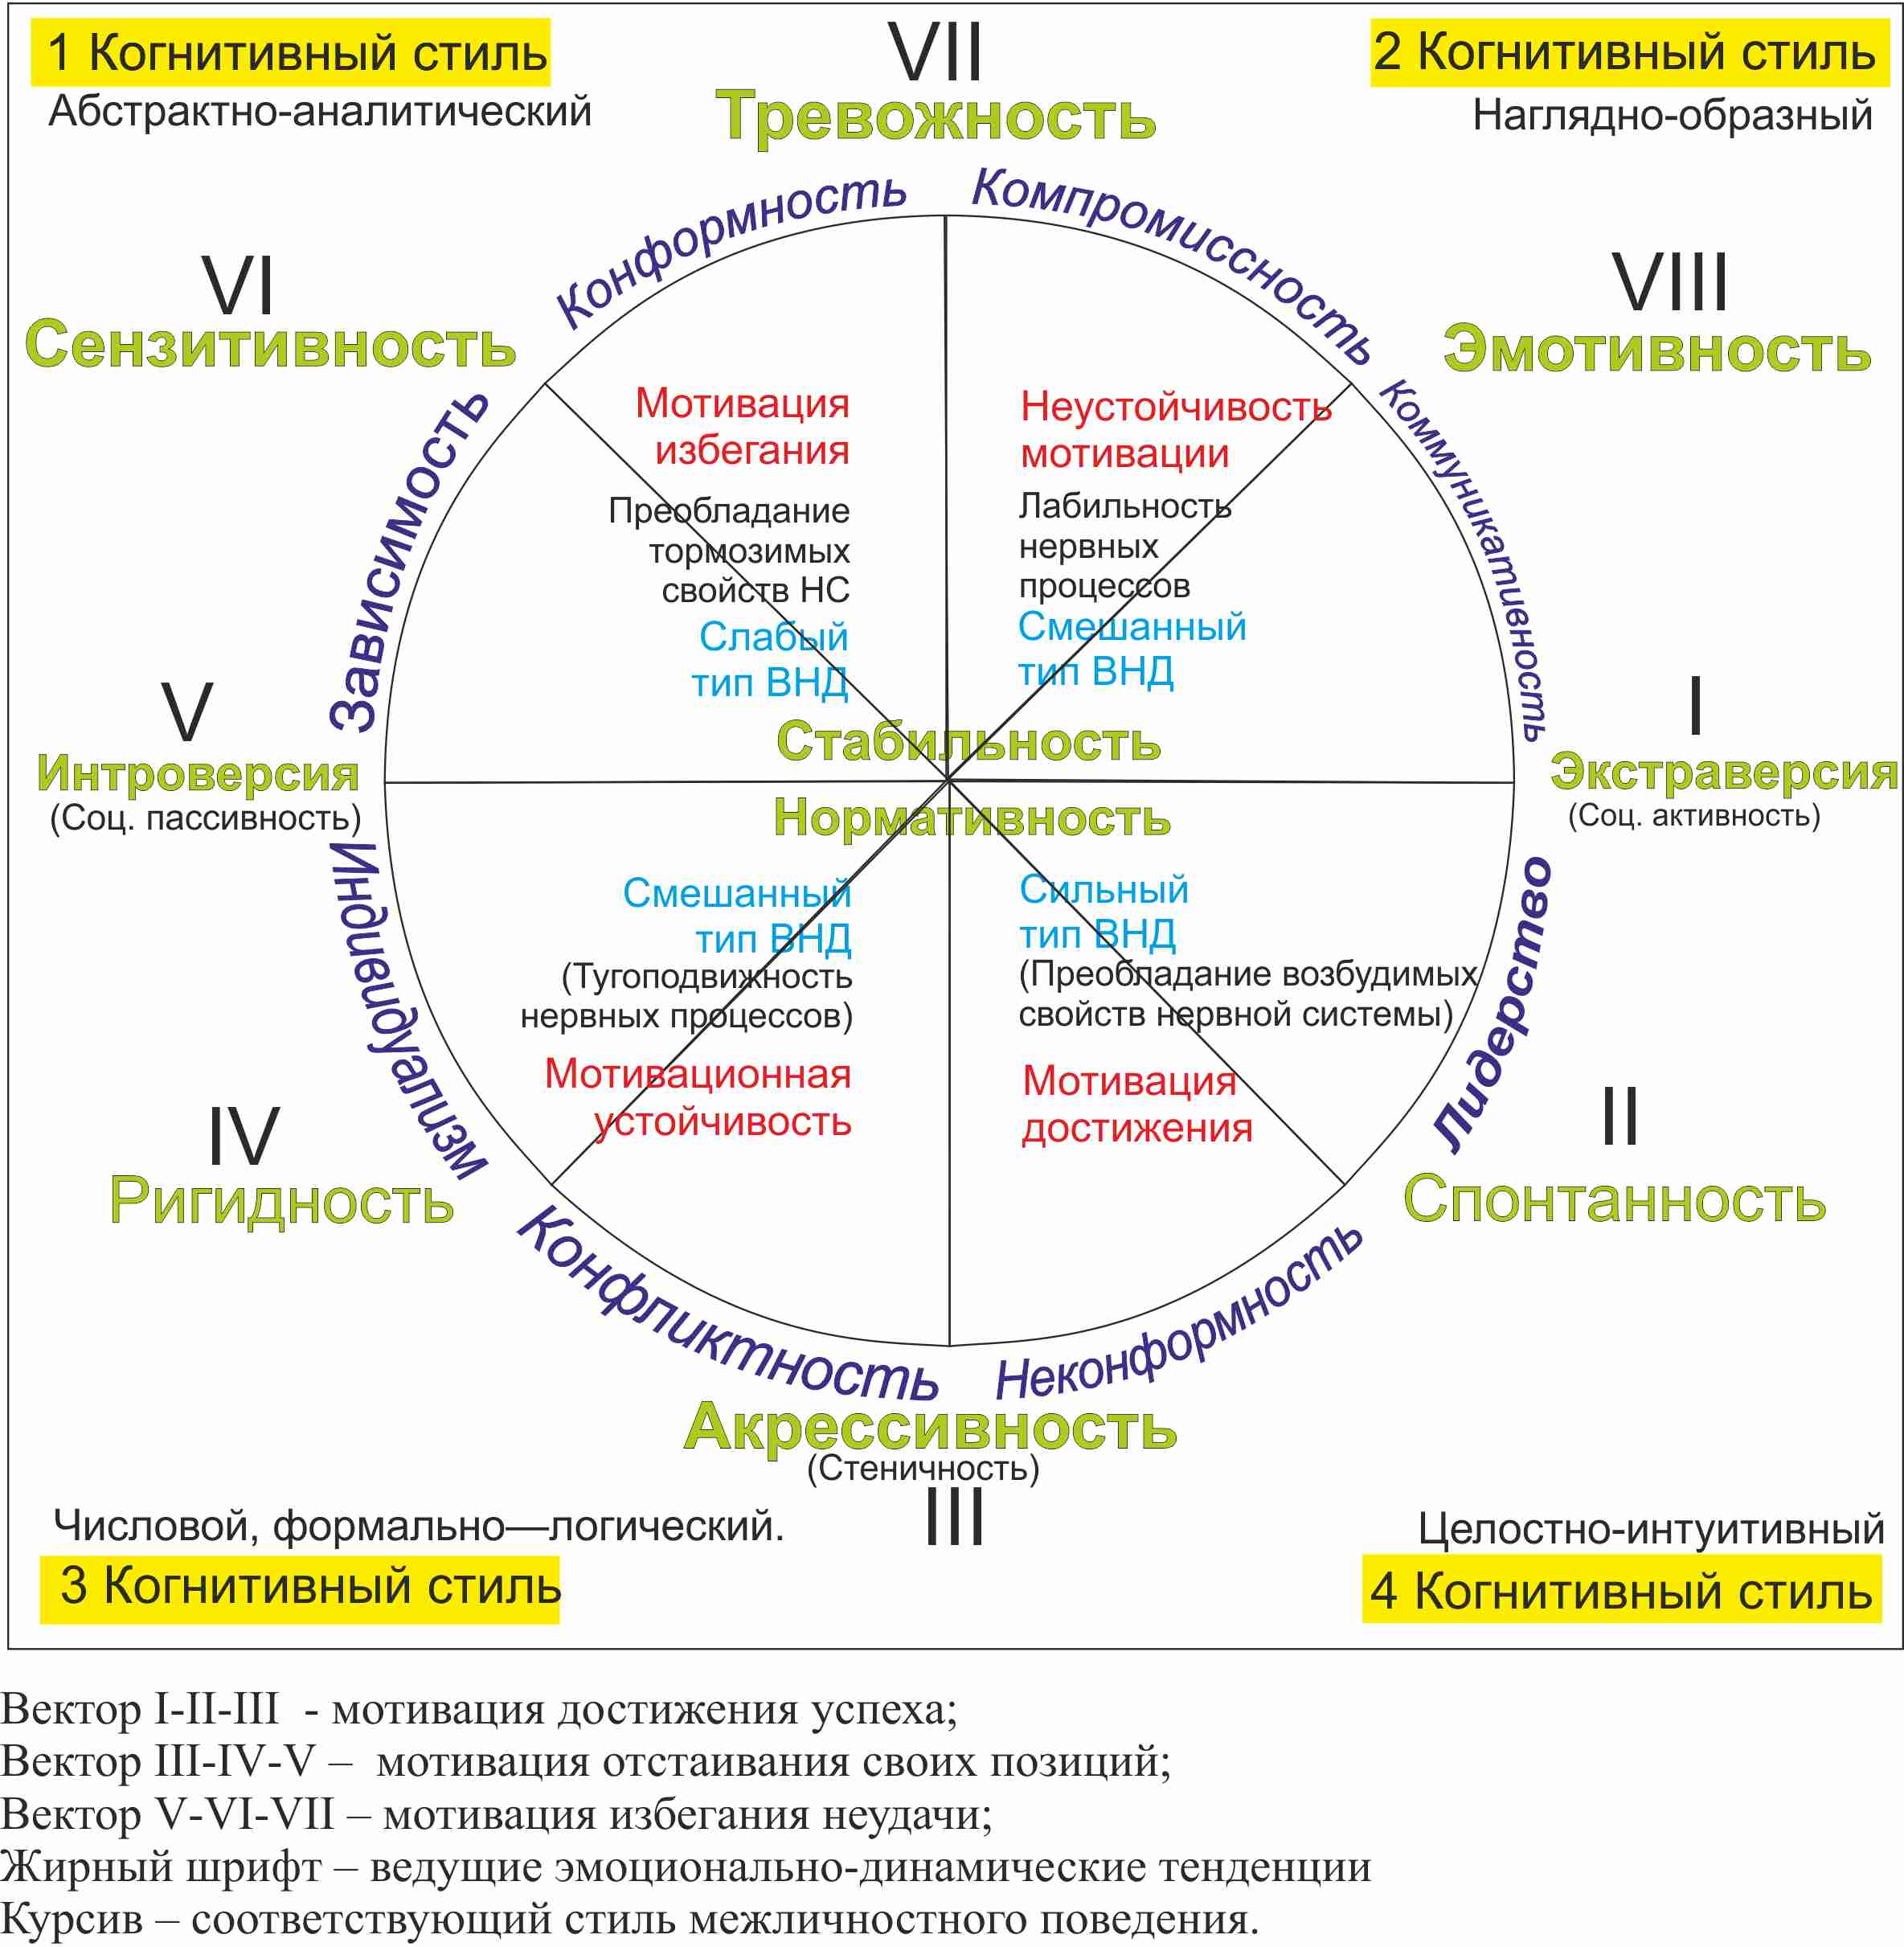
©Институт прикладной психологии

Slide 12

СЕНЗИТИВНОСТЬ
Глубина переживаний, чувствительность к воздействиям,
пессимистичная окраска настроения
Вербальный, поиски смысла
Мотивация избегания неудачи, аффилиации
Ведомая позиция, глубина отношений, преданность

Slide 13

Тревожность
Высокая чувствительность, эмпатийность, реактивность
Персеверативное мышление
Избегание (неуспеха и тревоги)
Конгруэтногость окружающим, уход от конфликтов, зависимость

Slide 14

Лабильность
Неустойчивость, яркость, поверхностность, преобладание эмоционального над рациональным
Наглядно-образный
Высокий уровень притязаний, привлечение внимания
Необходимость быть в центре, легкая вживаемость в социальные роли

Slide 15

СПОНТАННОСТЬ
Яркие, но быстрозатухающие эмоции, импульсивность
Интуитивный, эвристический
Мотивация достижения цели
Нонконформизм, доминация, лидерские тенденции

Slide 16
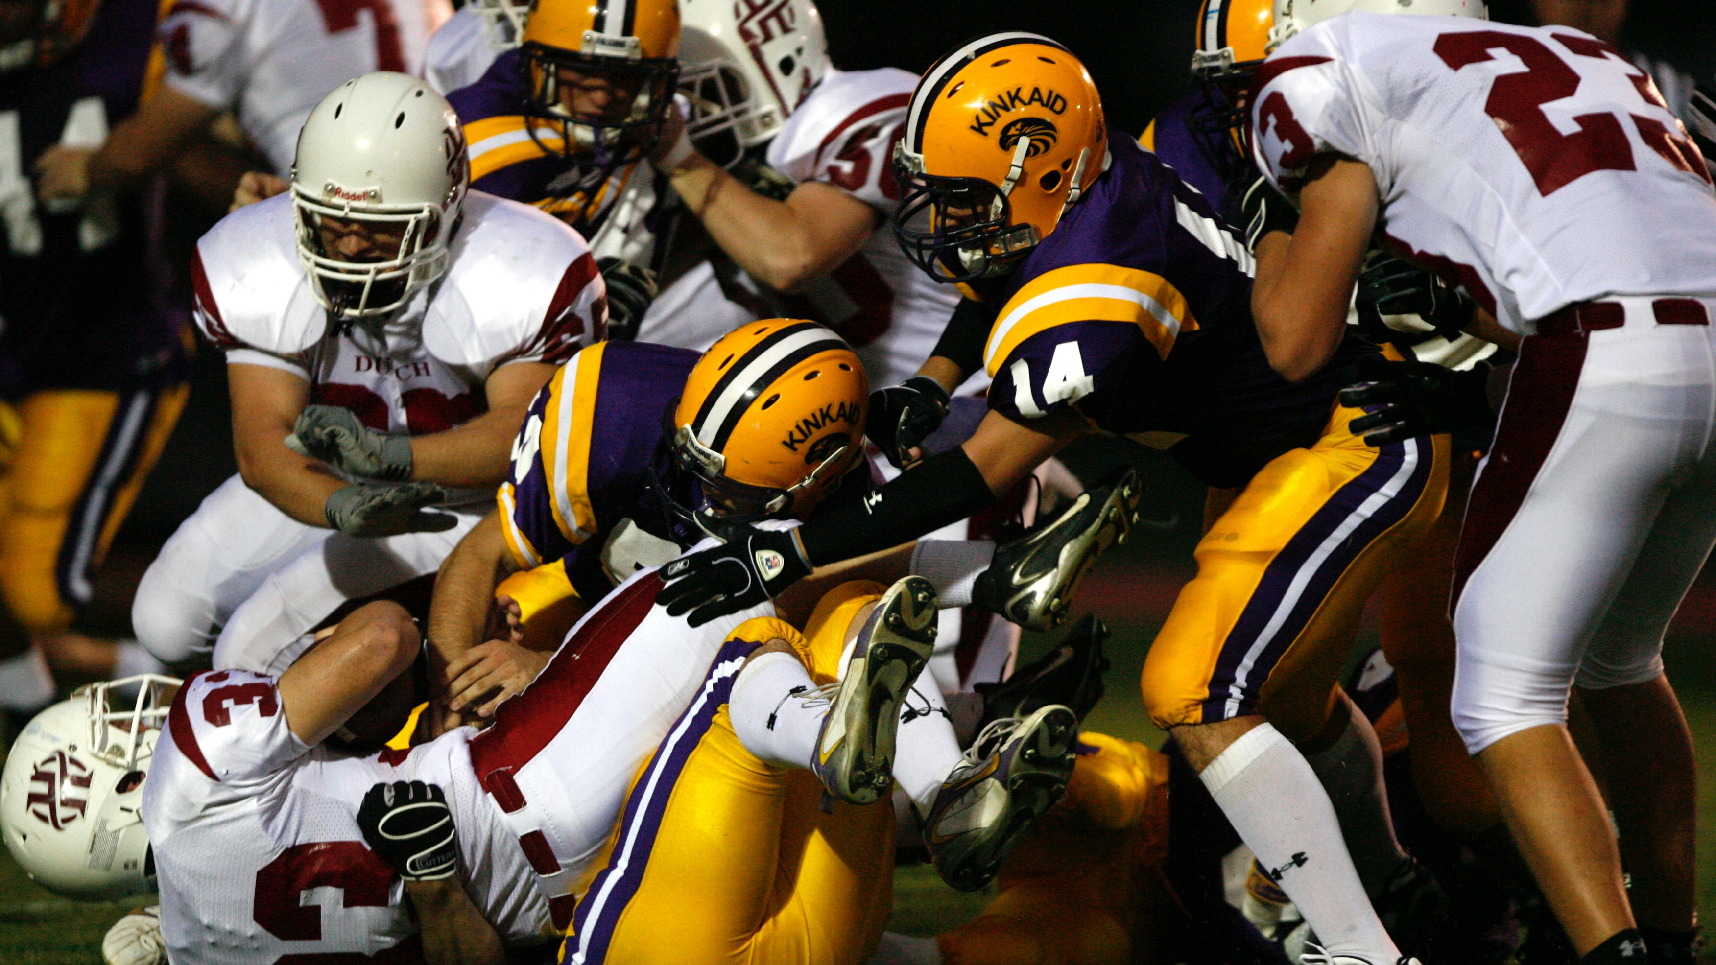
Агрессивность
Импульсивные реакции, жесткость
Интуитивный
Мотивация достижения, социо-экономические интересы
Активность, наступательность, конфликтность

Slide 17
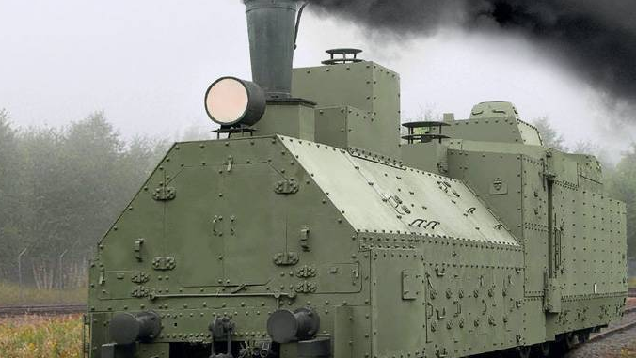
Ригидность
Накопление аффекта, взрыв
Логический, тугоподвижный, системный, конкретный
Мотивация достижения
Соревновательность, лидерство, неприятие противоречий

Slide 18

Интроверсия
Сдержанность эмоций
Абстрактно-аналитический стиль мышления
Мотивация избегания риска и неудач
Избирательность в общении, пассивность позиции

Slide 19

ЭКСТРАВЕРСИЯ
Жизнелюбие, поверхностность переживаний, позитив
Интуитивный, спекулятивный
Мотивация достижения (процесс)
Коммуникабельность, поверхностность

Slide 20
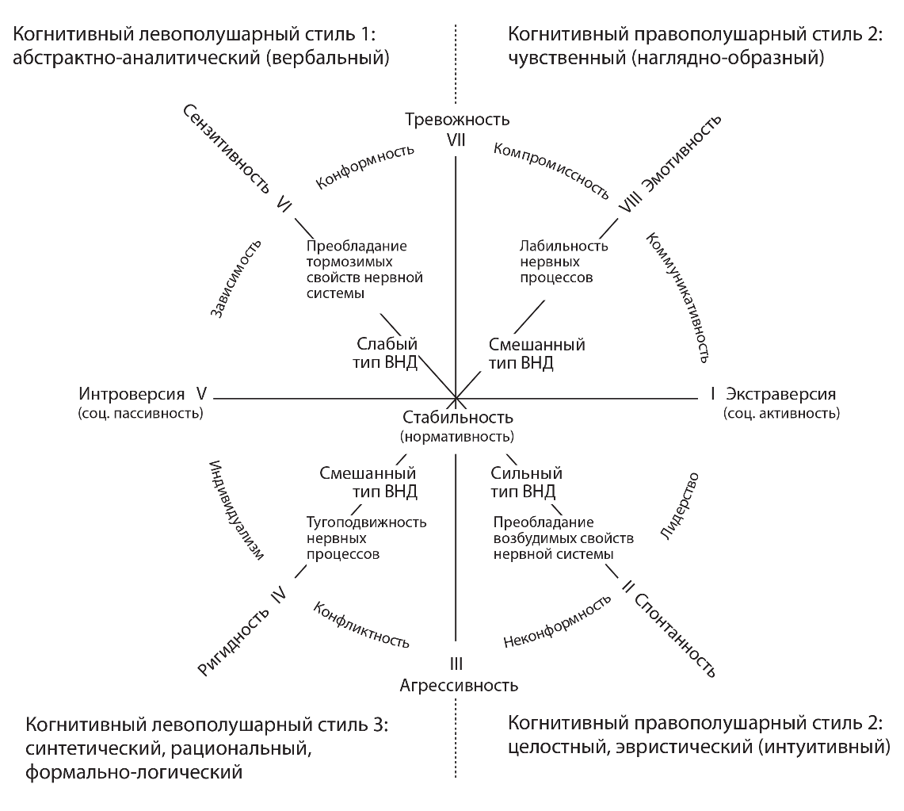
©Институт прикладной психологии

Slide 21
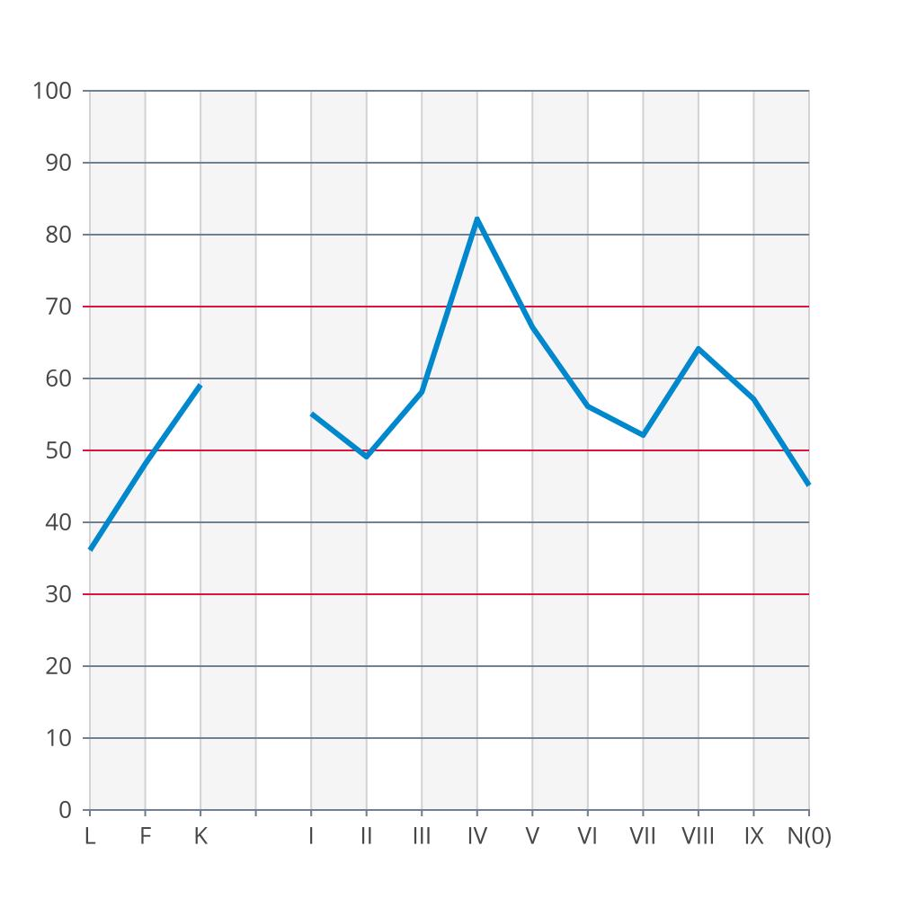
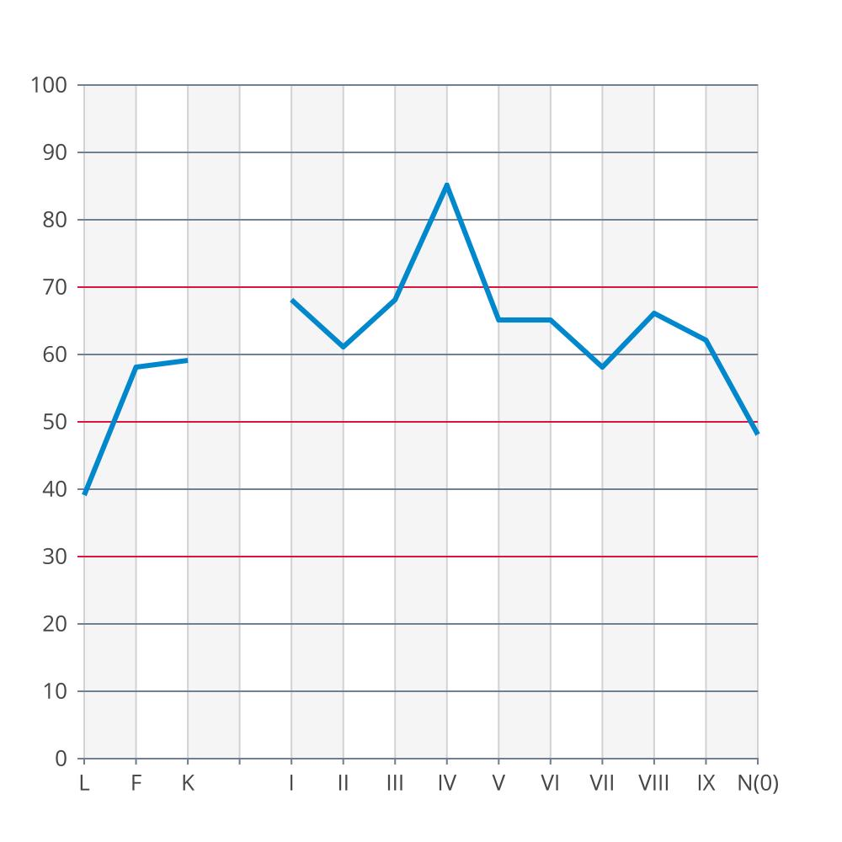
Диапазон личностной изменчивости
©Институт прикладной психологии

Slide 22
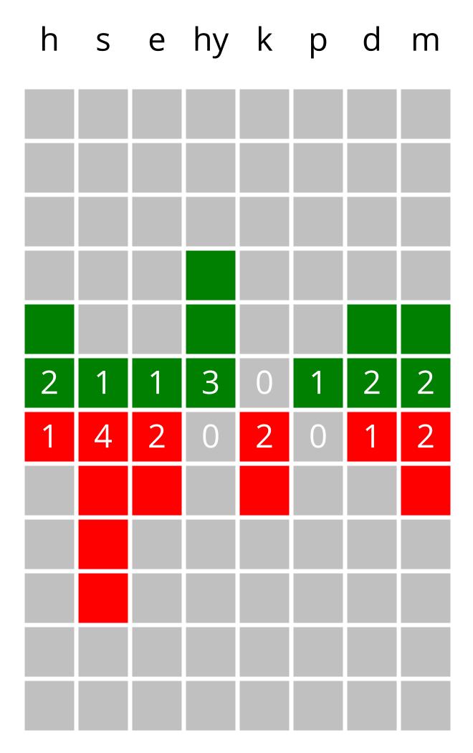
©Институт прикладной психологии

Slide 23
Индивидуально-типологический опросник
©Институт прикладной психологии

Slide 24
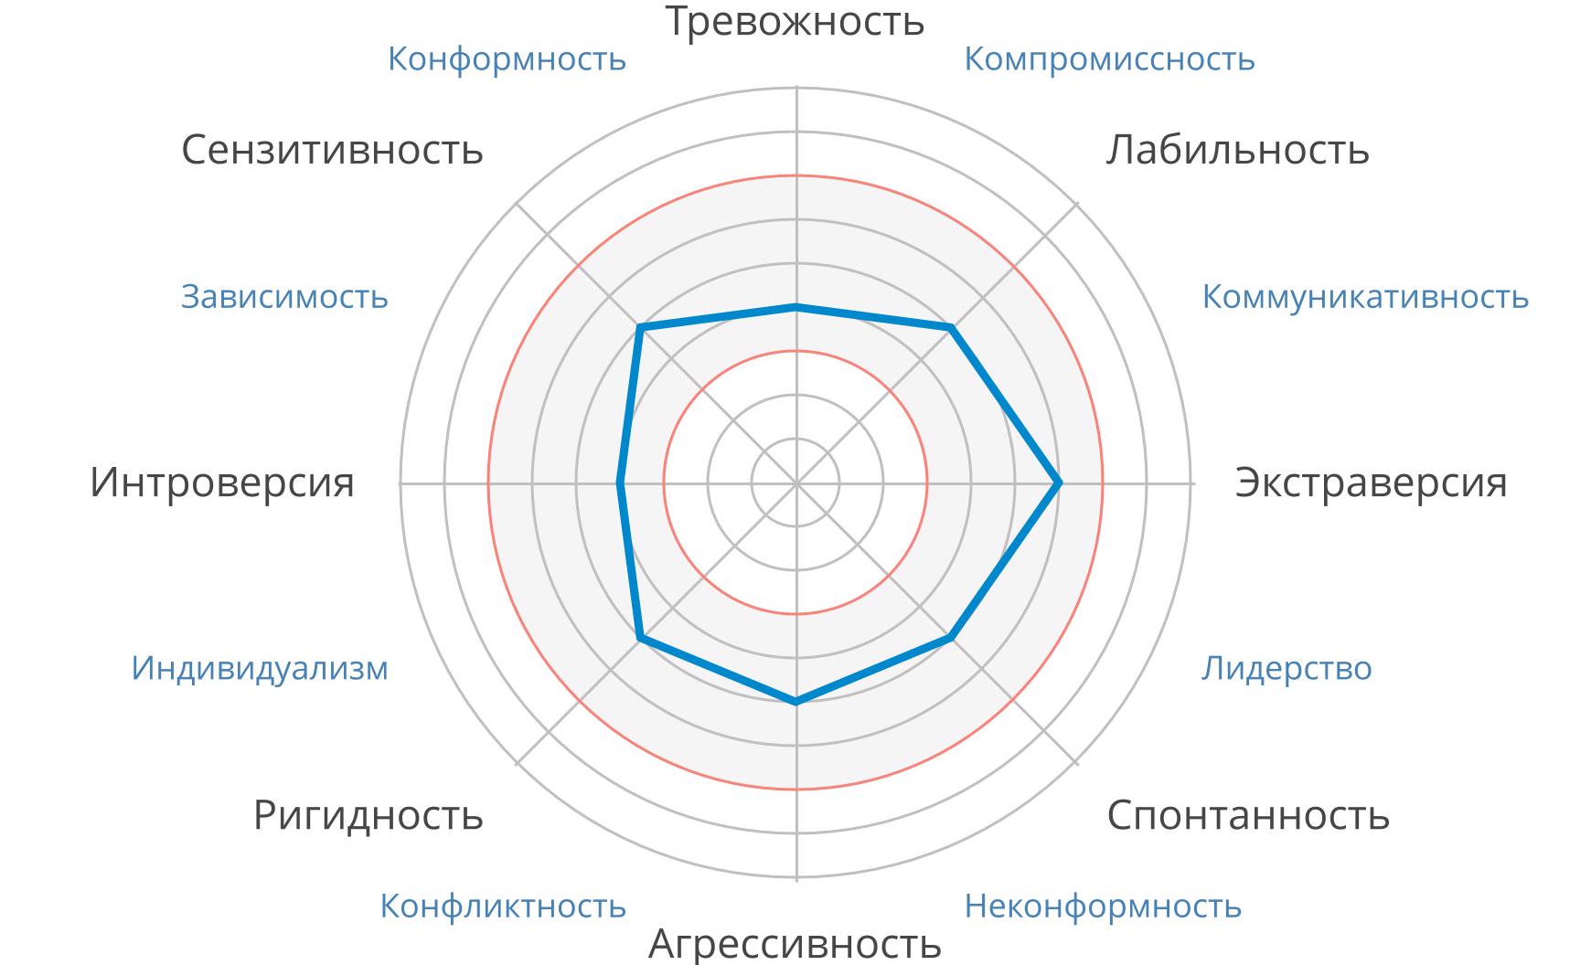
м., 2677
©Институт прикладной психологии

Slide 25
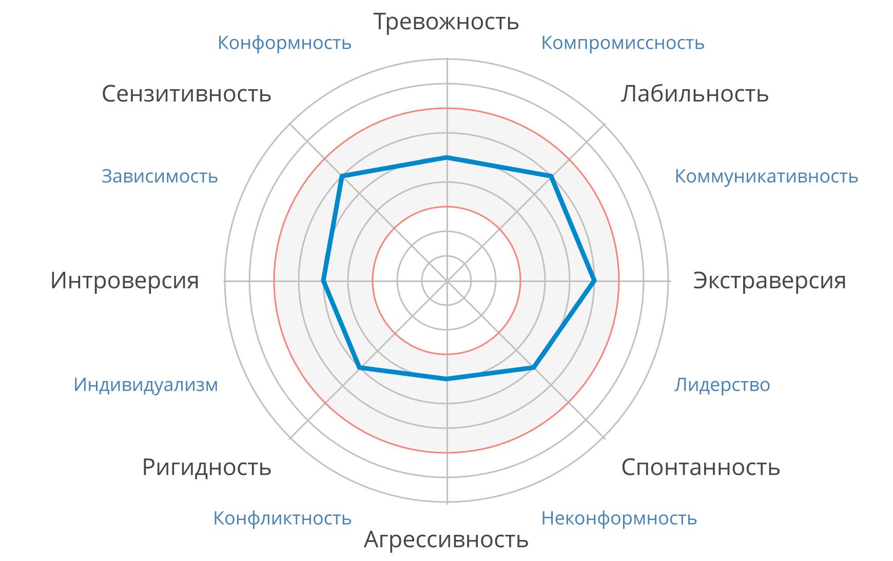
ж., 2853
©Институт прикладной психологии

Slide 26
Вербальный тест - опросник
Выявляет степень выраженности 8 ведущих тенденций (основных индивидуально-типологических свойств личности), в т.ч. стиль межличностного поведения
Выявляет диапазон изменчивости личностных свойств
91 утверждение
2 шкалы достоверности (L и F)
9 значимых вопросов для каждой шкалы
©Институт прикладной психологии

Slide 27
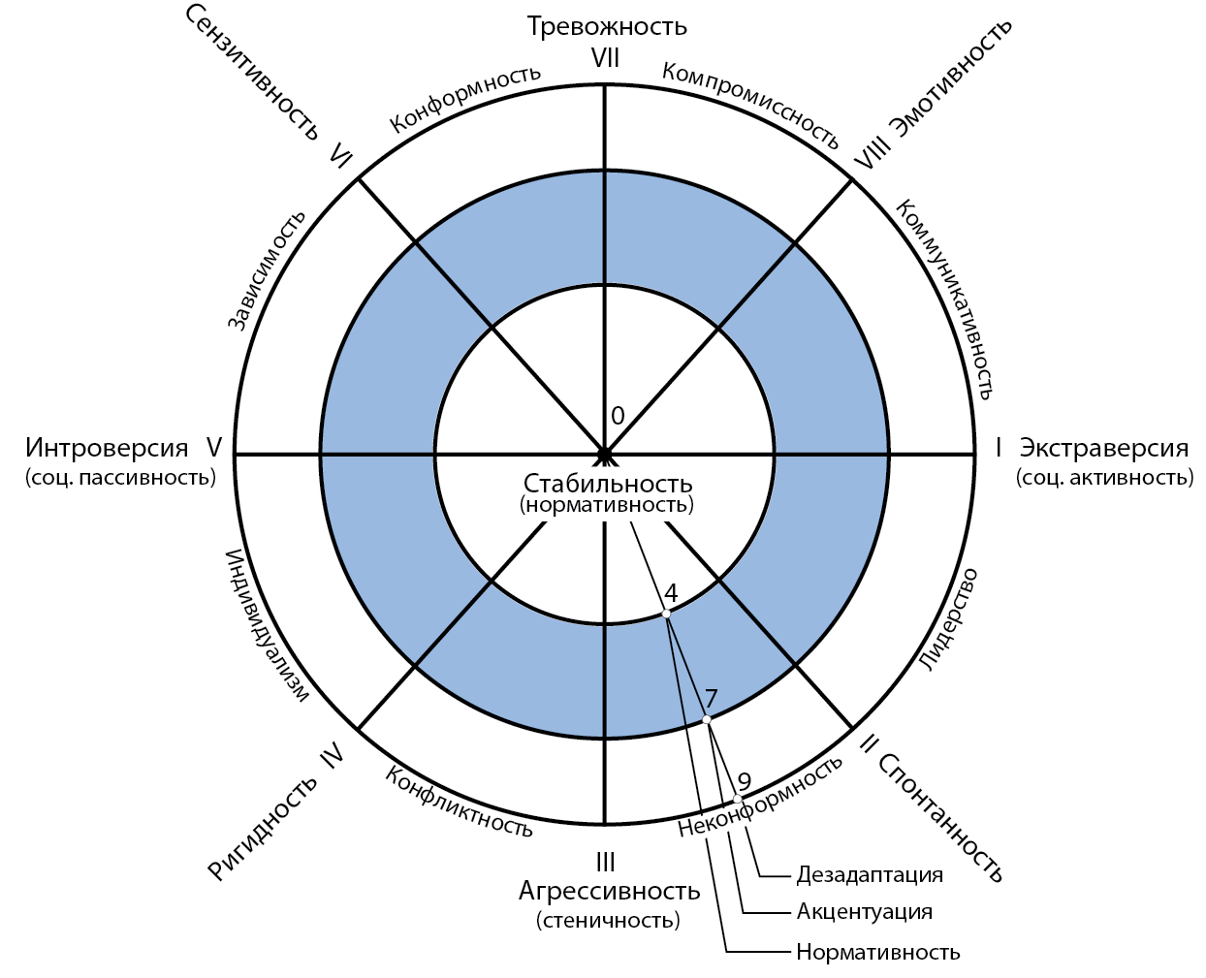
©Институт прикладной психологии

Slide 28
Стандартизированный многофакторный метод исследования личности
©Институт прикладной психологии

Slide 29

John Charnley McKinley
Starke R. Hathaway
©Институт прикладной психологии

Slide 30



Проблемы MMPI
©Институт прикладной психологии

Slide 31
СМИЛ
Вербальный тест – опросник
Изучает личность, индивидуальные характеристики, состояние
375 утверждений
3 шкалы достоверности
Методика рестандартизирована и адаптирована (1968-1974). Последняя стандартизация – 2016-2018 гг (1531 жен., 990 муж.)
Используется в профессиональном отборе, разных видах консультирования, клинике, спорте и т.д.
©Институт прикладной психологии

Slide 32
Я люблю читать научную литературу.
Малейший шум меня будит.
Мои руки и ноги обычно достаточно теплые.
У меня очень редко бывают запоры.
Несколько раз в неделю меня беспокоит изжога.
…
©Институт прикладной психологии

Slide 33
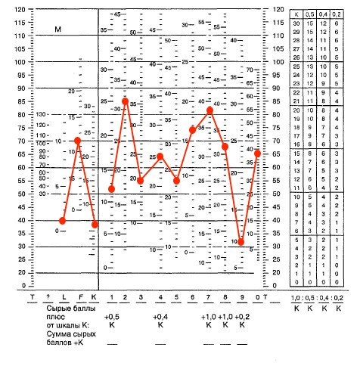
©Институт прикладной психологии

Slide 34
Т-баллы
Т=50+10(X-M)/ σ
50 – линия нормы
Х – итоговый сырой результат шкалы
М – эмпирически выведенная медиана шкалы
σ – сигма, величина среднеквадратического отклонения
©Институт прикладной психологии

Slide 35
Шкалы достоверности
L – ложь
>70T - Профиль недостоверен
F – достоверность (аггравация)
60-65Т искренность
>65Т – подчеркнуть, наговорить на себя, драматизировать, «обнаженность», аггравация
70-80T – существенное преувеличение проблем
K – коррекция.
55-65Т – норма, (см. индекс Уэлша)
>65T – закрытость или неоткровенность
©Институт прикладной психологии

Slide 36
Индекс Уэлша
Индекс Уэлша = баллы шкалы F – баллы шкалы K
От +6 до -6 | Нормальная защитная реакция
От +7 до +10 | Нерезкая установка к подчеркиванию проблем
От -7 до -10 | Заметная защитная реакция
От -11 до -20 или от +11 до +20 | Выраженная защитная реакция влияющая на интерпретацию профиля
От -21 или от +21 | Выраженная неоткровенность
©Институт прикладной психологии

Slide 37
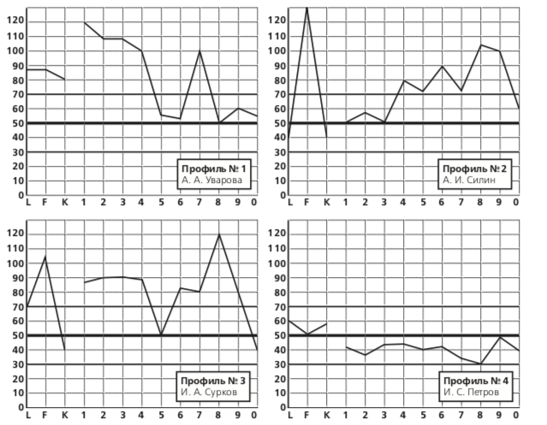
Примеры недостоверных профилей
©Институт прикладной психологии

Slide 38
Норма-дезадаптация
50 Т – «идеальная» среднестатистическая норма. Для России 55.
30 – 70 Т – коридор нормы. Для России 40-75.
<45 Т – попытка скрыть особенности
40-65Т – норма
65-75Т – заострение черт, акцентуация
>76T – существенное отклонение от нормы,
трудности социально-психологической адаптации
©Институт прикладной психологии

Slide 39
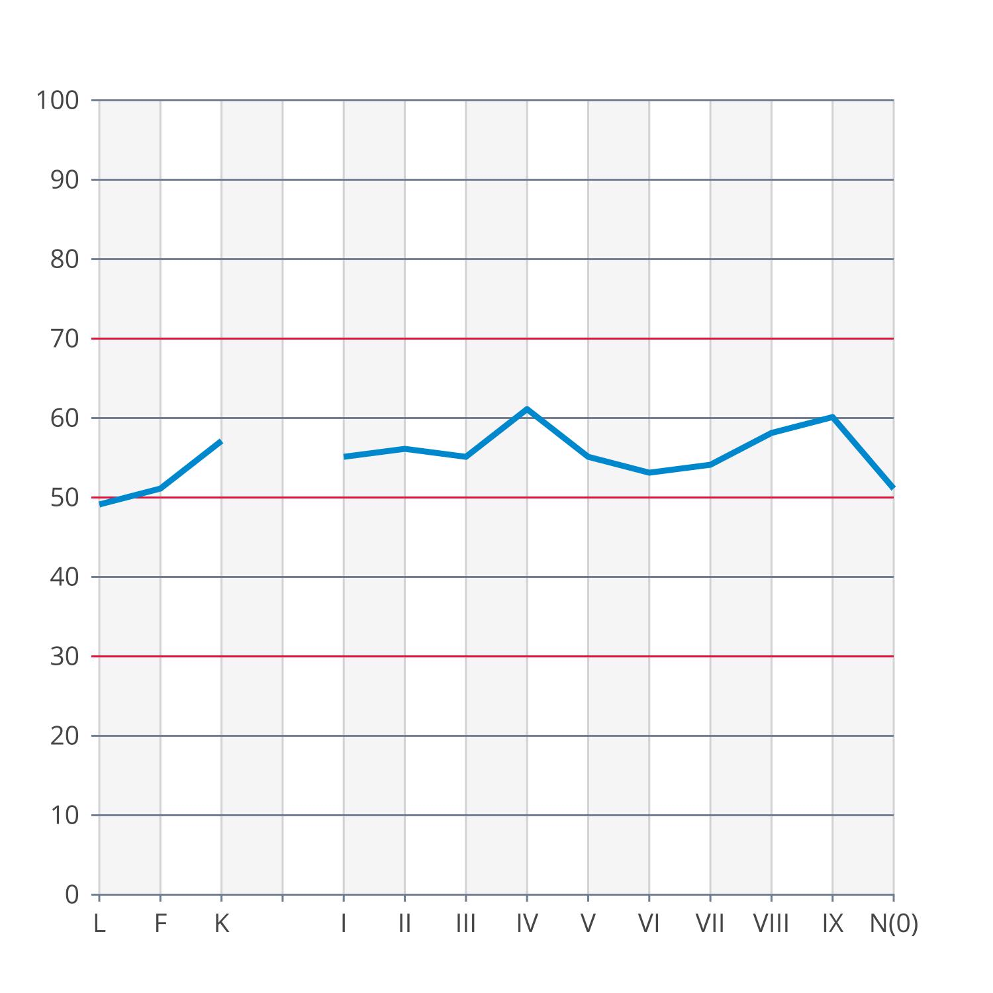
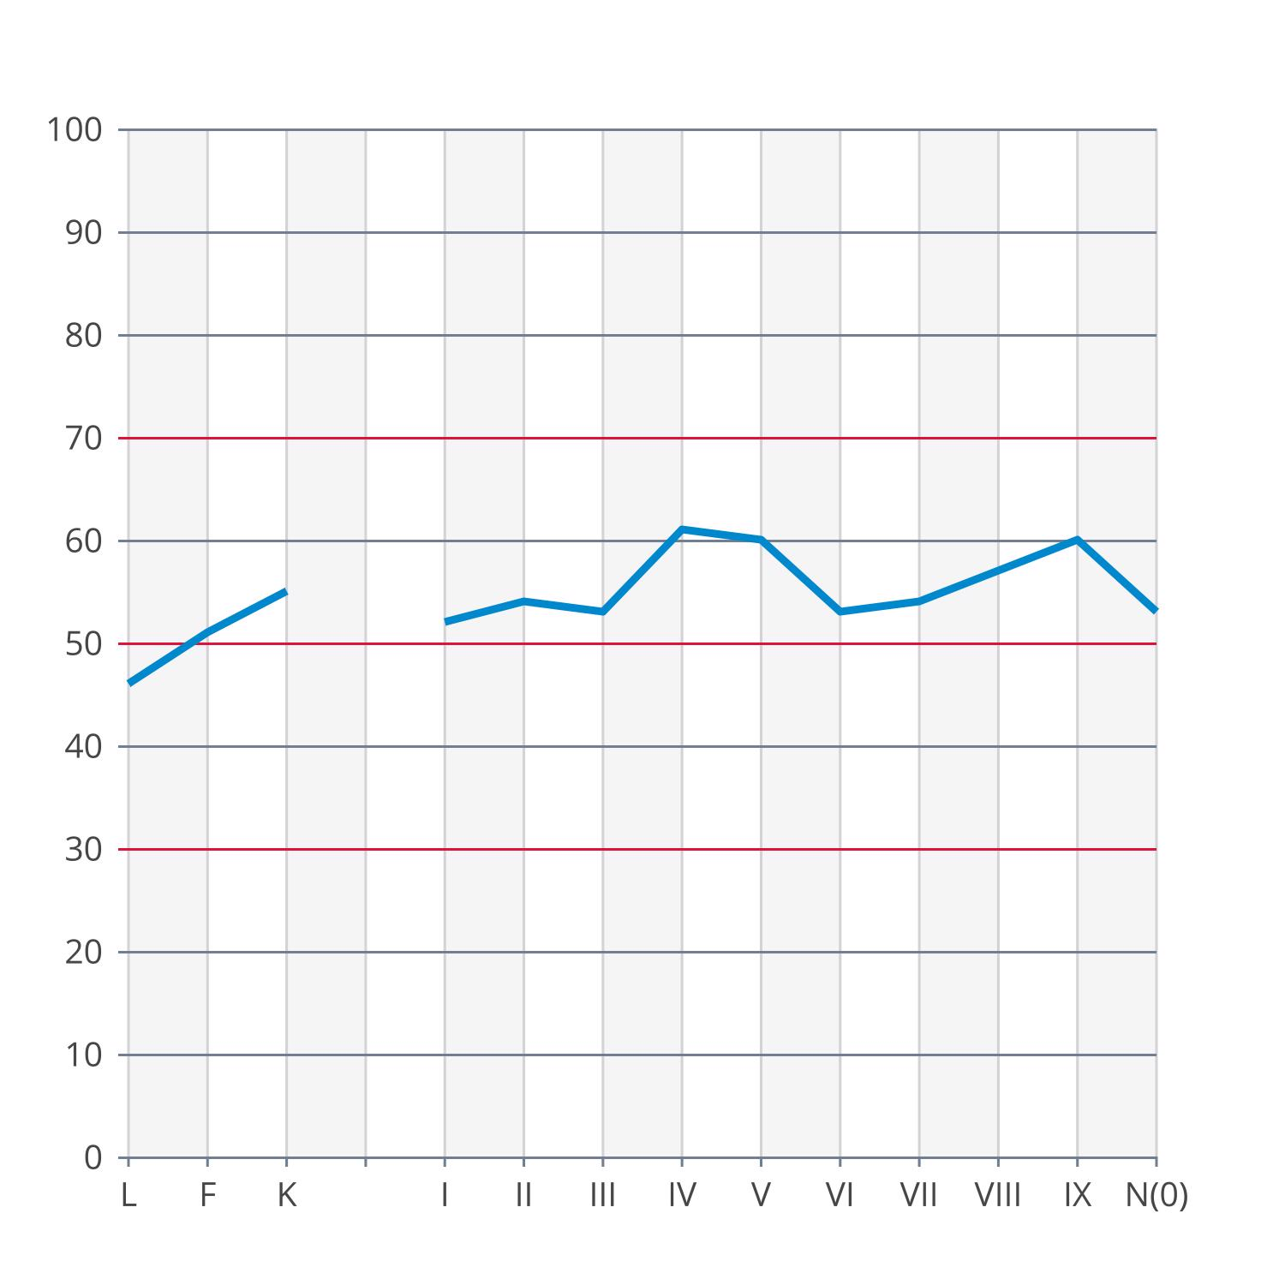
м, 990 чел.
ж, 1531 чел.
©Институт прикладной психологии

Slide 40
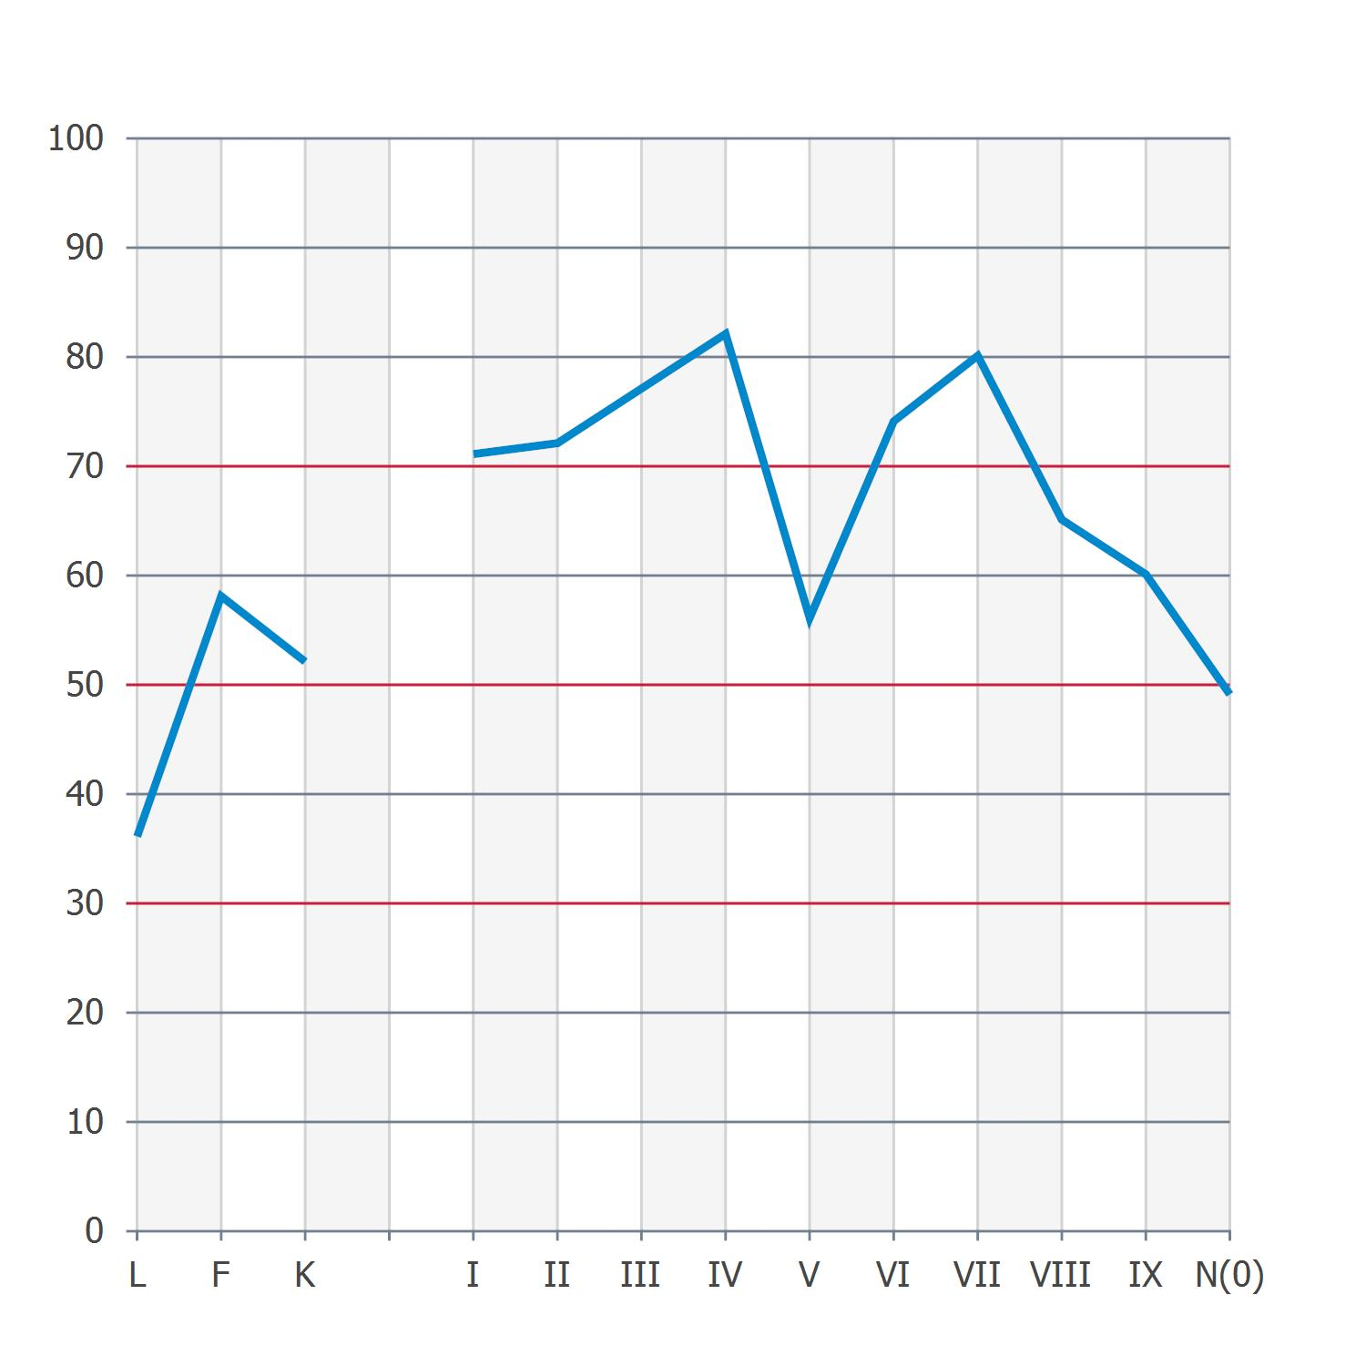
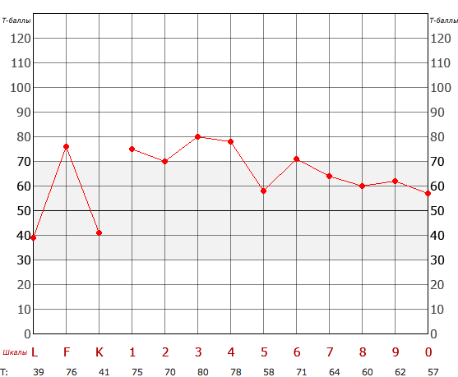
©Институт прикладной психологии

Slide 41
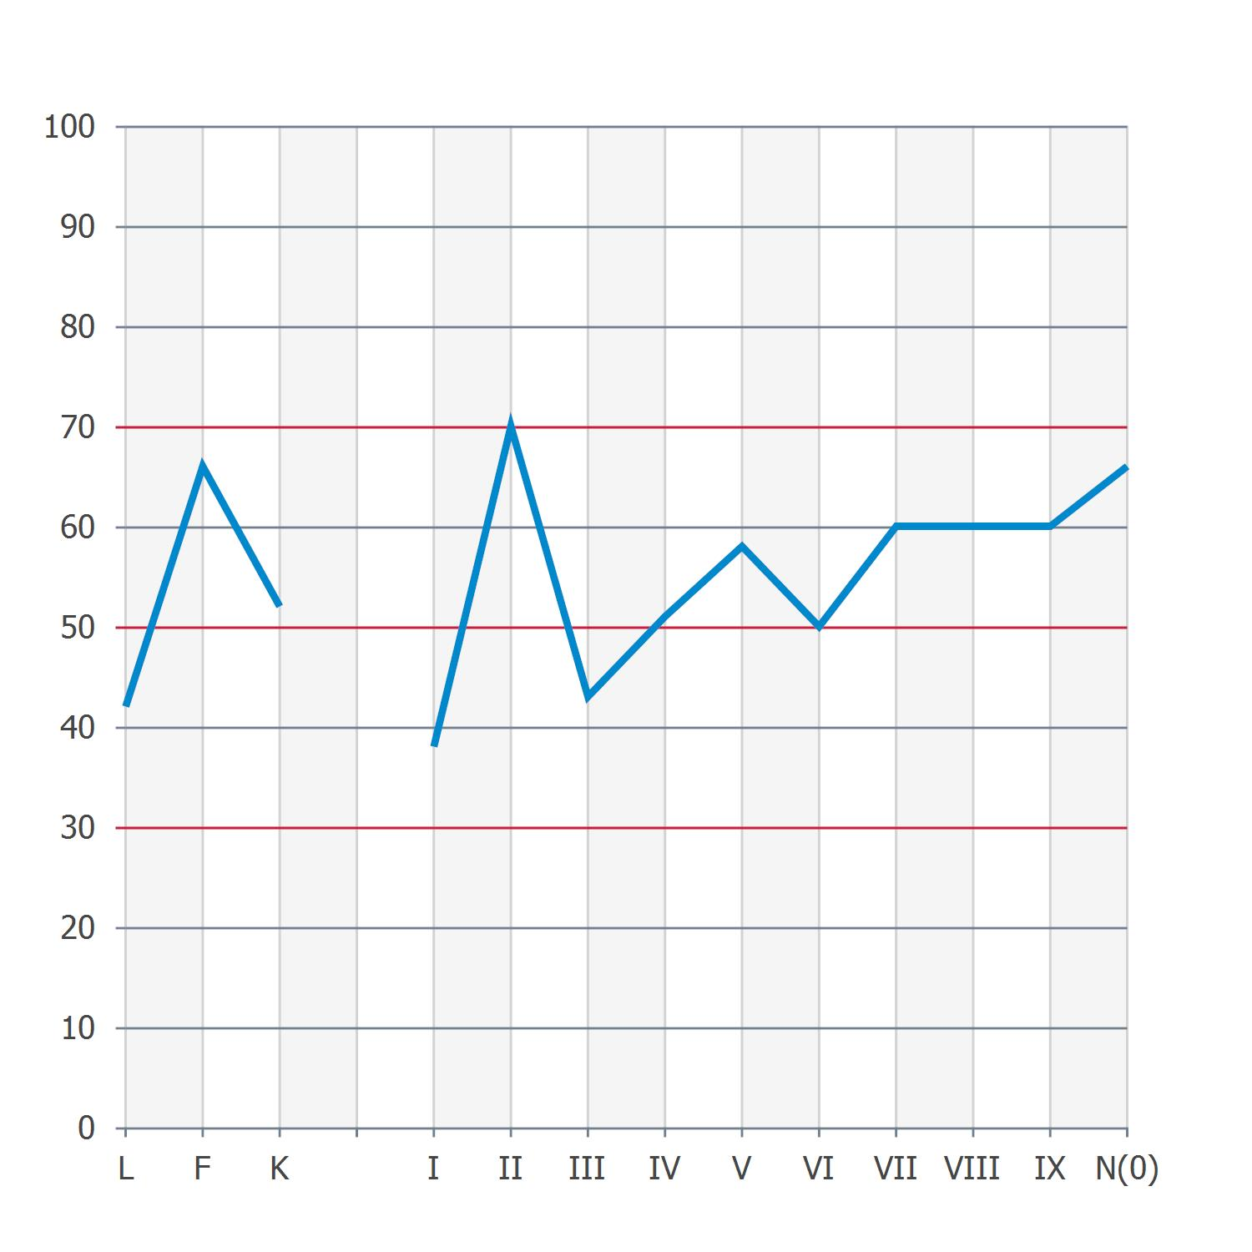
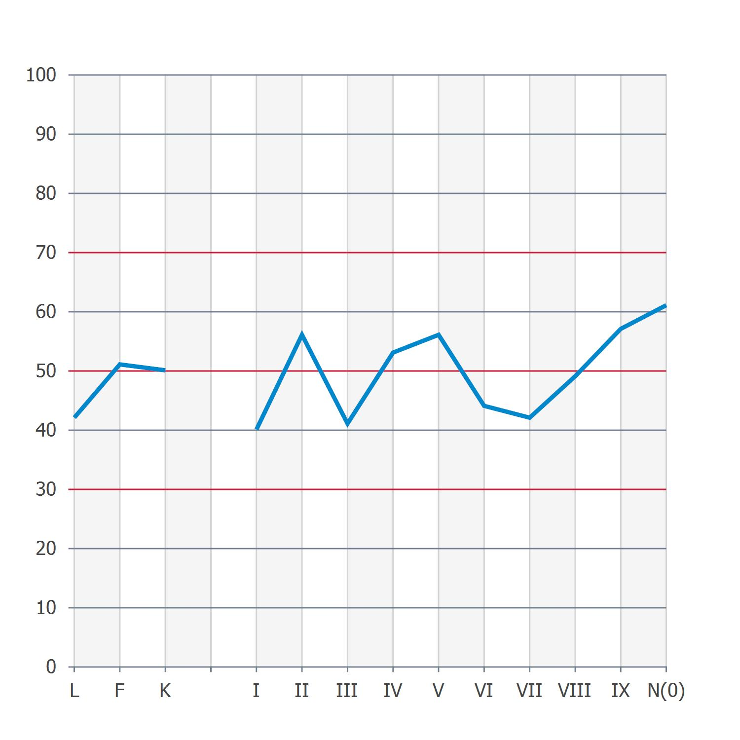
©Институт прикладной психологии

Slide 42
©Институт прикладной психологии

Slide 43
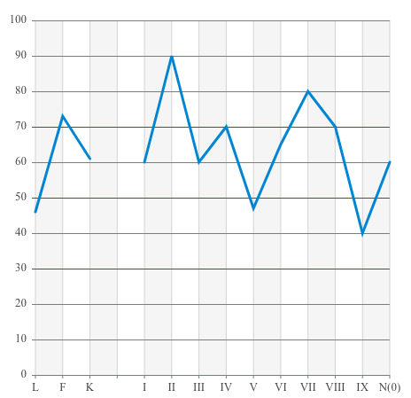
S-риск
©Институт прикладной психологии

Slide 44
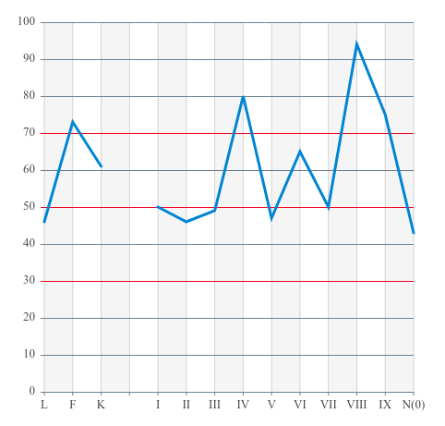
Наркомания
©Институт прикладной психологии

Slide 45
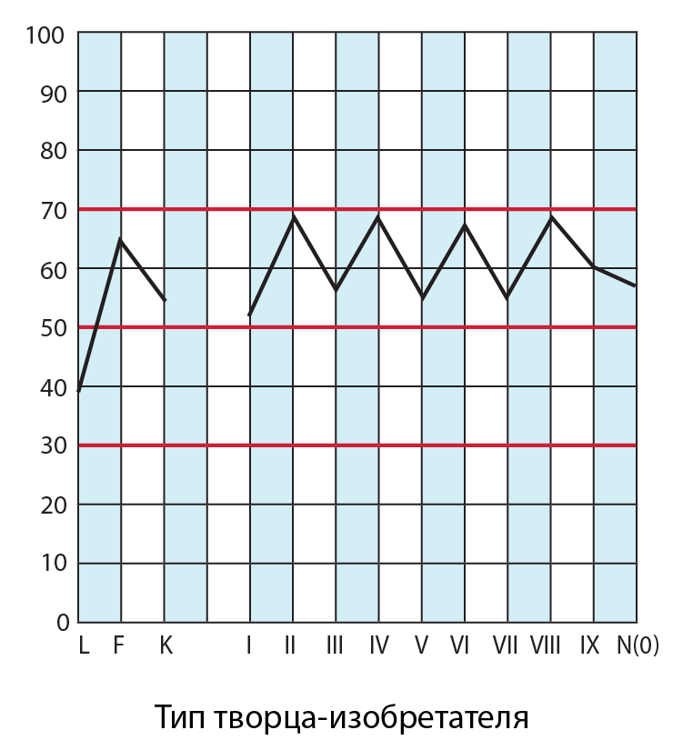
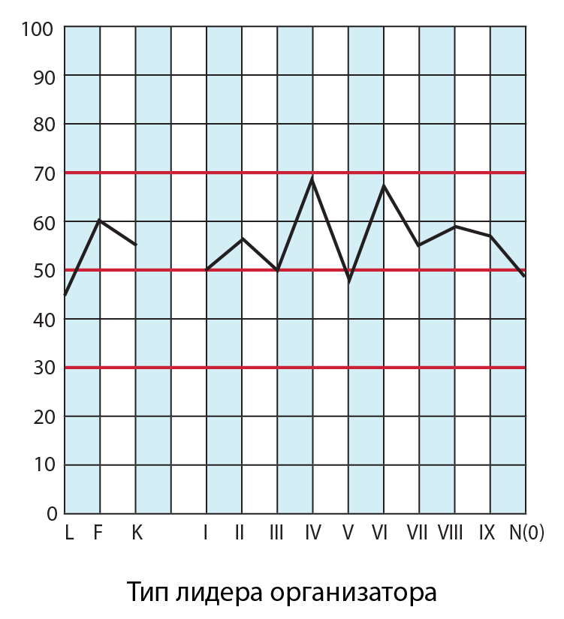
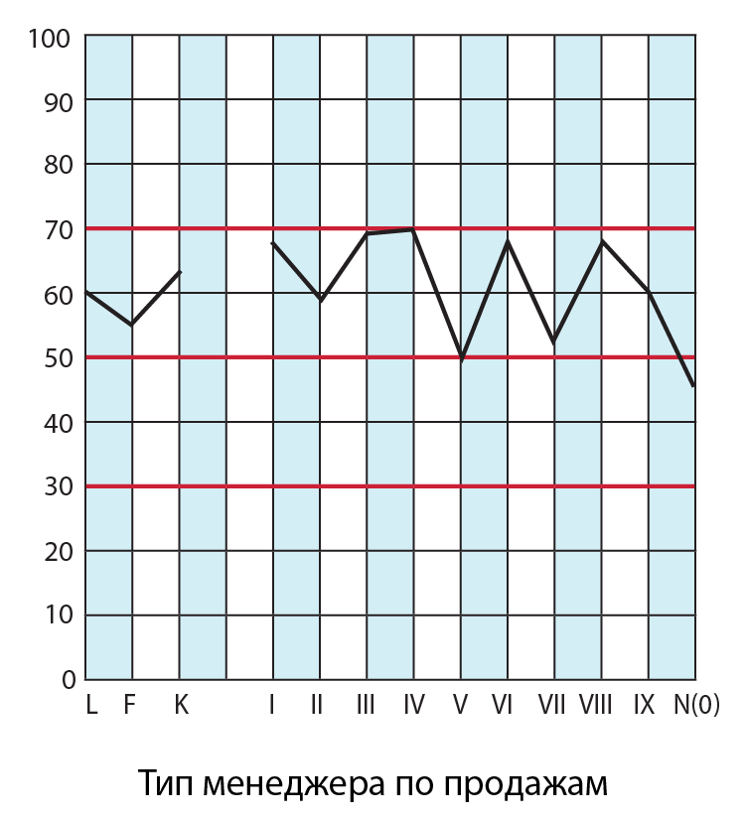
©Институт прикладной психологии

Slide 46
Процедура обследования
Инструкция
Заполнение испытуемым регистрационного листа
Подсчет баллов
Построение профиля ИТО
Оценка достоверности
Оценка профиля
©Институт прикладной психологии

Slide 47
Инструкция
«Прочитав каждое утверждение, зачеркните “В” (верно) рядом с номером соответствующего утверждения, если согласны с утверждением, или “Н” (неверно), если не согласны»
©Институт прикладной психологии

Slide 48
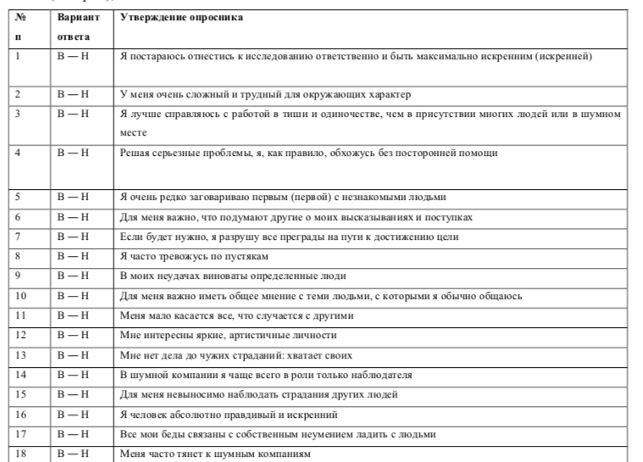
©Институт прикладной психологии

Slide 49
№ | Шкала | Ответы «Да» | Ответы «Нет»
L | Ложь | 16, 31, 45, 46 , 60, 61, 75, 76, 90
F | Аггравация | 2, 17, 32, 47, 62, 77, 64, 79 | 91
I | Экстраверсия | 12, 27, 29, 42, 44, 72 | 14, 57, 87
II | Спонтанность | 4, 19, 21, 34, 49, 50 | 6, 65, 80
III | Агрессивность | 7, 22, 36, 37, 51 , 53, 68 | 66, 81
IV | Ригидность | 9, 24, 26, 39, 41, 56 | 71, 83, 86
V | Интроверсия | 3, 5, 33, 35, 48, 78 | 1 8, 2 0, 63
VI | Сензитивность | 15, 28, 43, 59, 89 | 11, 13, 30, 74
VII | Тревожность | 8, 23, 38, 52, 54, 69, 84 | 67, 82
VIII | Лабильность | 10, 25, 40, 55, 58 | 70, 73, 85, 88
©Институт прикладной психологии

Slide 50
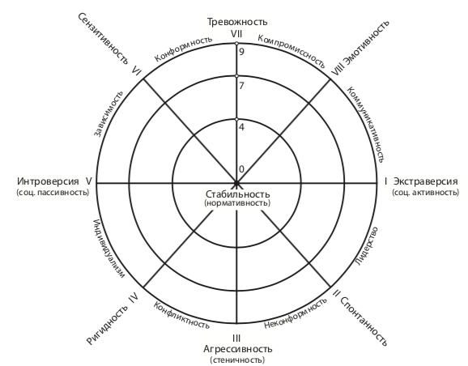
Построение профиля
©Институт прикладной психологии

Slide 51
Оценка достоверности
L, F > 5 интерпретировать
«с поправкой»
L, F > 7 результаты недостоверны
©Институт прикладной психологии

Slide 52
Оценка профиля
0-2 балла – не заинтересован в обследовании, закрыт, плохое самопонимание
3-4 балла – гармоничная норма
5-7 баллов – заострение тенденции
8-9 баллов – выраженное заострение тенденции, эмоциональная напряженность, трудности социально-психологической адаптации
©Институт прикладной психологии

Slide 53
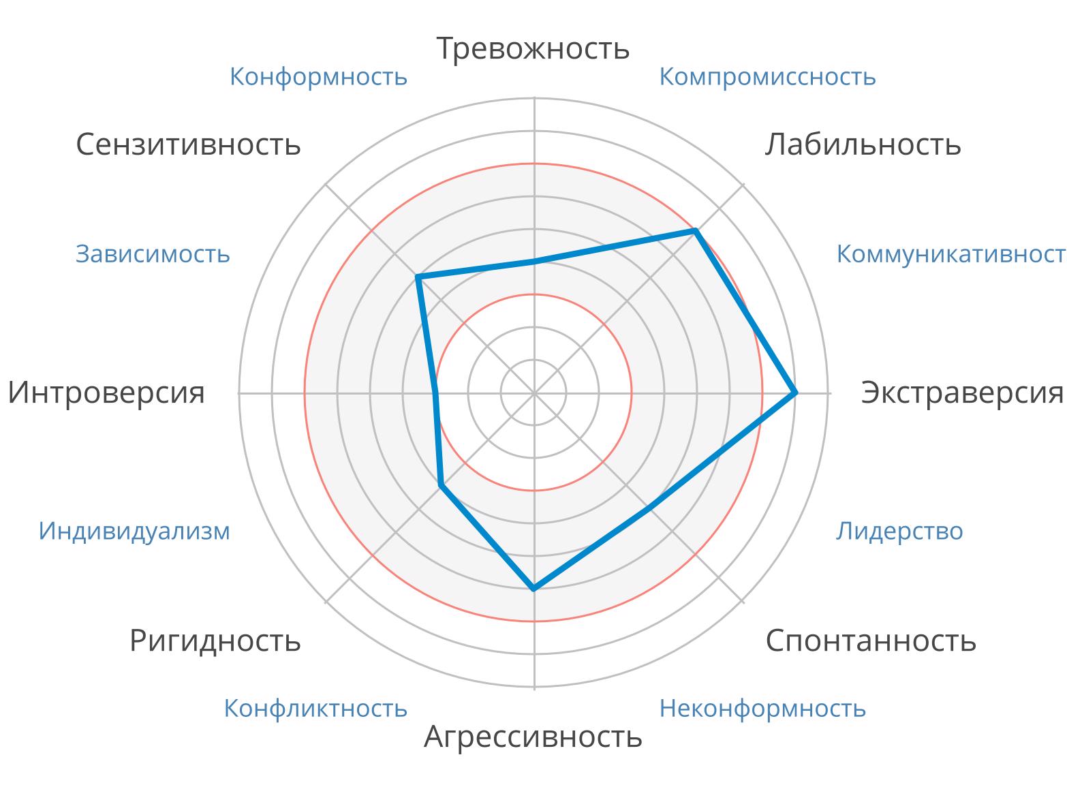
©Институт прикладной психологии

